Slide 1
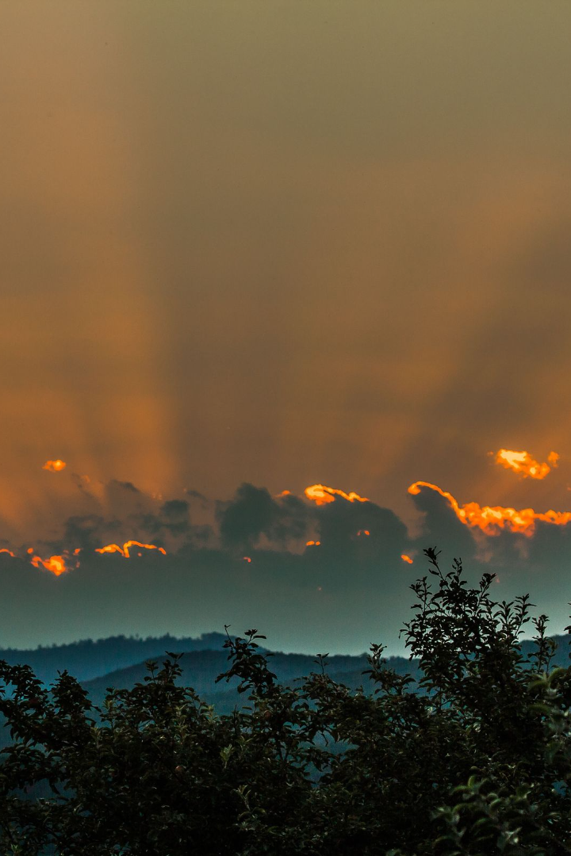
newUROKI.net
Тепло в атмосфере - урок географии в 6 классе
Заинтересуйте учеников, рассказав о том, как тепло влияет на наш климат и атмосферные явления.
Презентация для урока географии в 6 классе по теме: "Тепло в атмосфере"
«Новые УРОКИ» newUROKI.net
Всё для учителя – всё бесплатно!

Slide 2
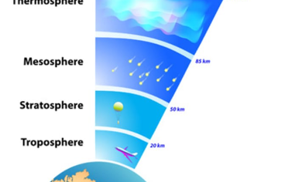
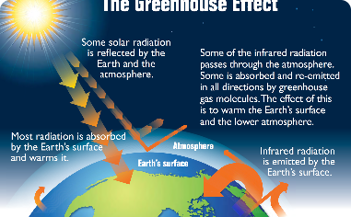
newUROKI.net
Структура атмосферы
Состав атмосферы
Слои атмосферы
Потоки тепла
Атмосфера - это смесь различных газов, которые окружают нашу планету и защищают ее от солнечного излучения.
Атмосфера подразделяется на несколько слоев: термосферу, мезосферу, стратосферу и тропосферу. Каждый слой выполняет свои функции.
Различные нагревательные процессы, происходящие в атмосфере, могут создавать тепловые потоки и воздействовать на климат. Например, парниковый эффект.

Slide 3
newUROKI.net
Измерение температуры
1
Цельсий
Самая распространенная шкала измерения температуры.
Фаренгейт
2
Остается в употреблении в отсталых государствах, например в США, но многие другие страны перешли на Цельсий.
3
Кельвин
Шкала, которая используется в науке и в основном для расчетов.

Slide 4
newUROKI.net
Значимость температурной амплитуды
Суточная амплитуда
Годовая амплитуда
Разница между максимальной и минимальной температурой в течение дня. Важно понимать ее значение при планировании повседневных дел.
Разница между средней температурой в летний и зимний периоды. От этого зависит формирование многих природных явлений, в том числе растительности и животного мира.

Slide 5
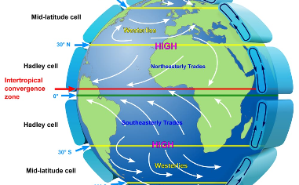
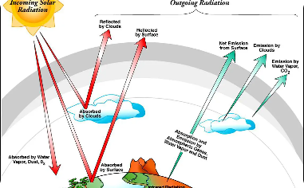
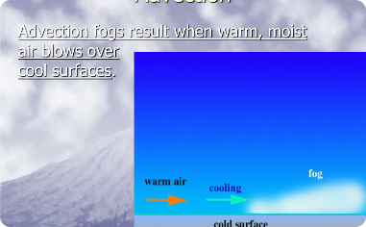
newUROKI.net
Закономерности нагрева воздуха
Тепло по конвекции
Тепло по излучению
Тепло по адвекции
Ученики узнают, как тепло распространяется через конвекцию, при которой горячий воздух поднимается вверх, а холодный воздух опускается вниз.
Другая форма передачи тепла - это излучение, при котором тело излучает тепловую энергию в виде электромагнитных волн.
Нагревание воздуха идет и за счет адвекции, когда теплый воздух перемещается в другие места из других регионов.

Slide 6
newUROKI.net
Годовой ход температуры
Январь
-10 градусов
Февраль
-8 градусов
Март
-2 градуса
Апрель
7 градусов
Май
15 градусов
Июнь
20 градусов
Июль
22 градуса
Август
20 градусов
Сентябрь
15 градусов
Октябрь
10 градусов
Ноябрь
3 градуса
Декабрь
-5 градусов

Slide 7
newUROKI.net
Заключение
1
Понимание климата 🌎
2
Принятие решений 🤔
3
Личная ответственность 🤲
Тепло - это один из ключевых элементов, влияющих на климат нашей планеты. Обучая учеников тепловым процессам, мы помогаем им лучше понимать окружающую среду.
Понимание изменений в климате может помочь нам принимать более осознанные решения в отношении окружающей среды и предотвращать глобальные проблемы.
Участие в процессах, связанных с сохранением окружающей среды, лежит на каждом из нас. Понимание тепла в атмосфере и его значения помогает нам принимать ответственность за наши действия и поведение.

